Slide 1
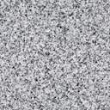
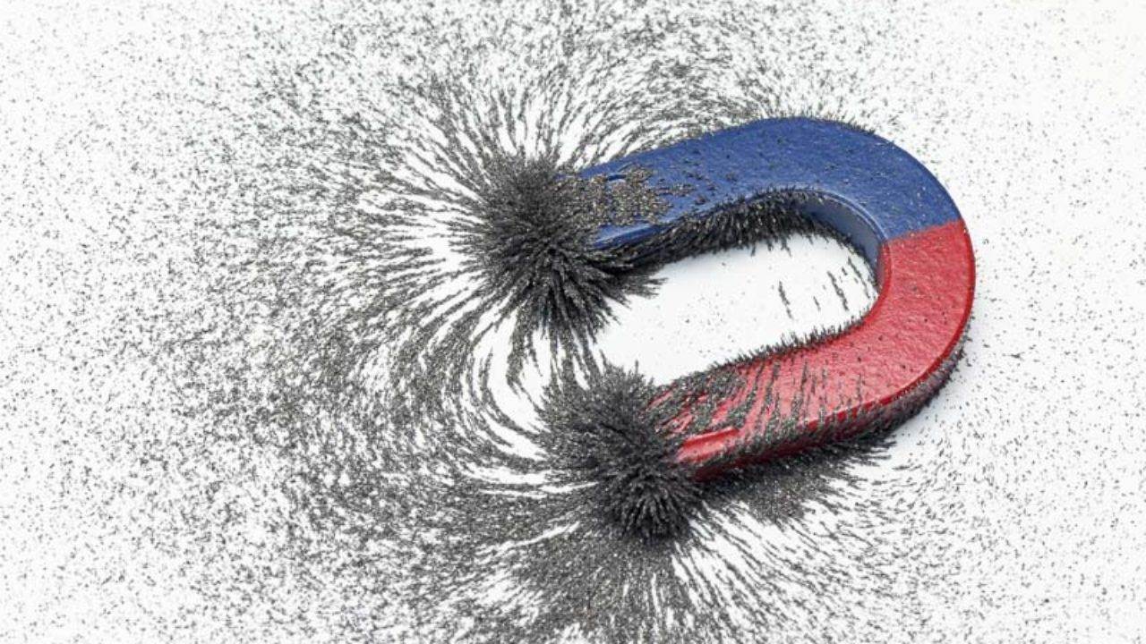
Kakšne lastnosti imajo magneti?
SDZ, str. 146 - 147
podkvasti magnet
opilki železa – železovi opilki

Slide 2
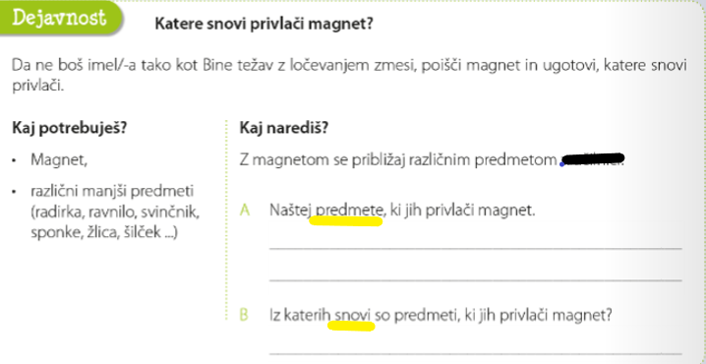
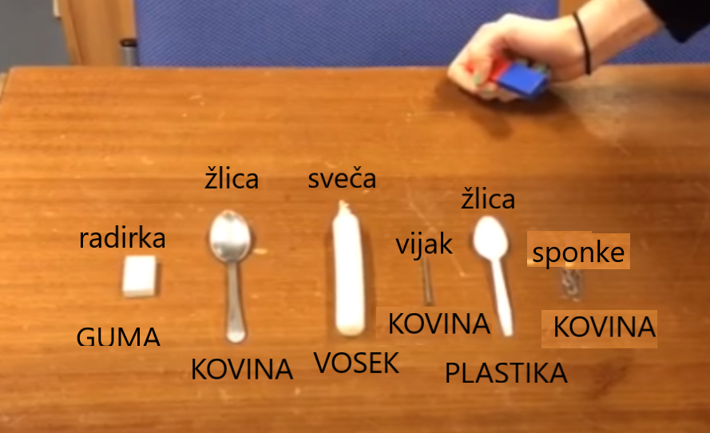
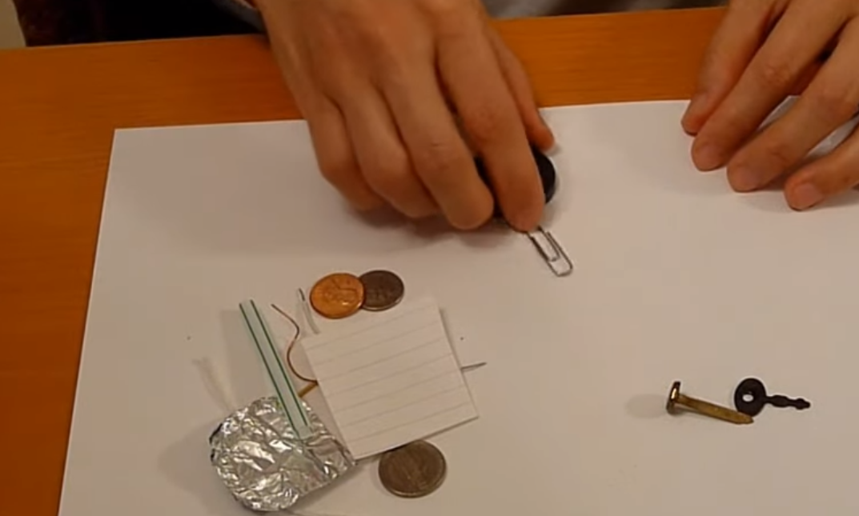
SDZ, str. 146
Nalogo Kaj že veš bomo reševali naslednjič, zato je danes ne rešuj!
Če nimaš magneta, si oglej videoposnetka in zatem reši nalogo v SDZ.
https://www.youtube.com/watch?v=yMEheEi-Hmo
https://www.youtube.com/watch?v=Wx-YFptmxqw

Slide 3
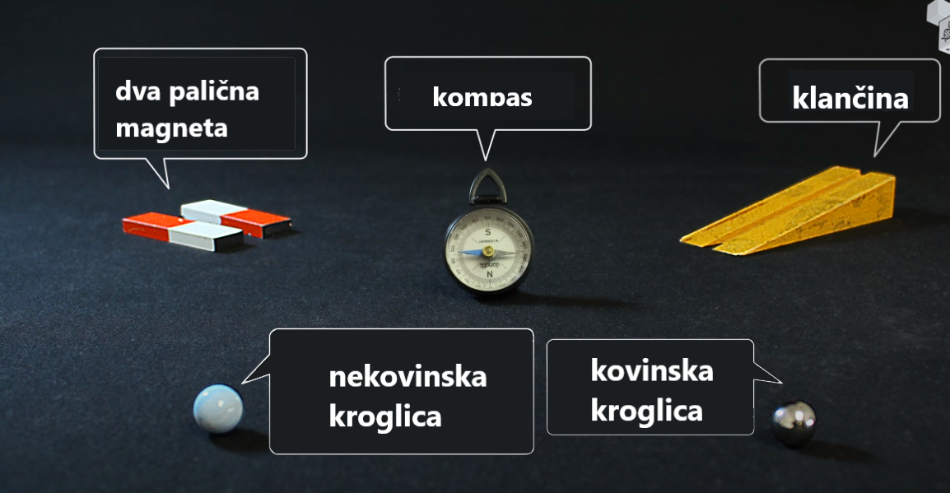
Vsak magnet ima dva pola: severnega in južnega.
Kaj se zgodi, ko se približata dva enaka pola (v posnetku obarvana rdeče)? Ali se odbijata ali privlačita?
Kaj se zgodi, ko se približata dva različna pola (v posnetku obarvana rdeče in belo)? Ali se odbijata ali privlačita?
V čem se razlikujeta poti kroglic mimo paličnega magneta?
Kaj se dogaja z magnetno iglo, ko se kompasu približa magnet?
Kako se postavi magnetna igla, ko se z magnetom oddaljimo od kompasa?
Ali se v posnetku magnet dotika magnetne igle v kompasu?
Oglej si videoposnetek. Po ogledu ustno odgovori na vprašanja.
https://www.youtube.com/watch?v=Mp0Bu75MSj8

Slide 4
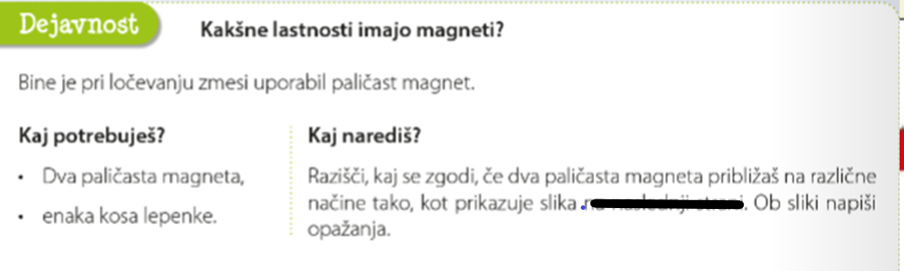
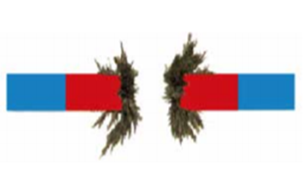
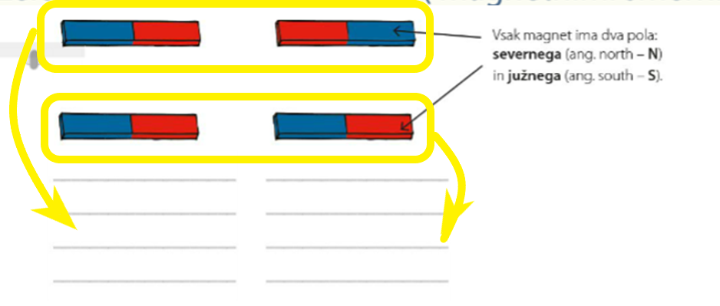
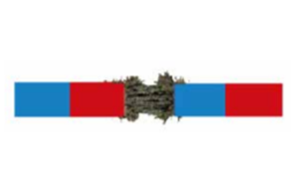
SDZ, str. 146 - 147
PRIKAZ PRIVLAČNOSTI s pomočjo železovih opilkov

Slide 5
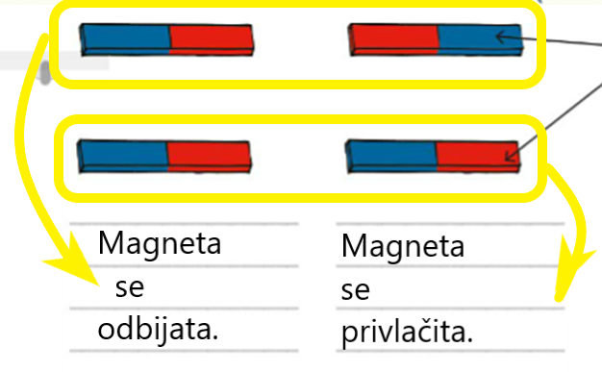
PRAVILNA REŠITEV

Slide 6
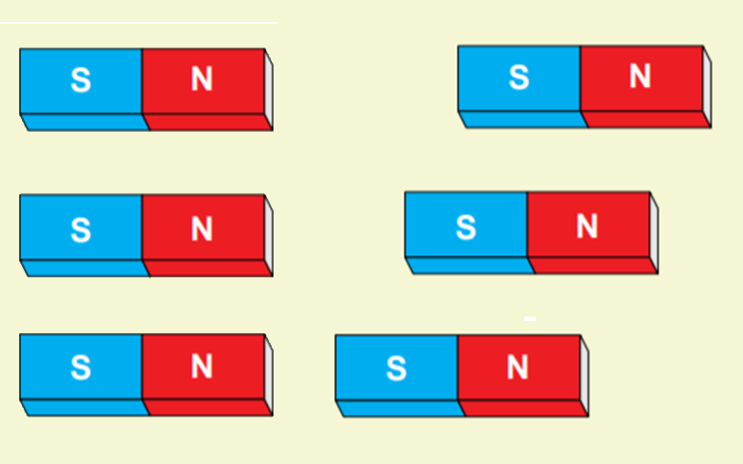
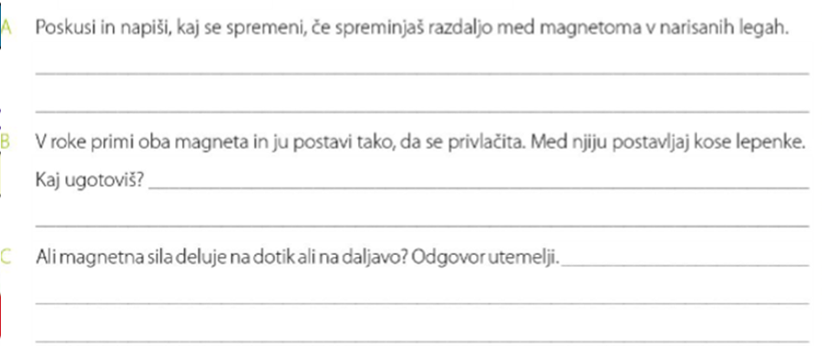
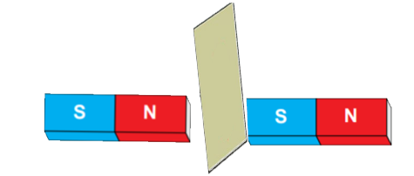
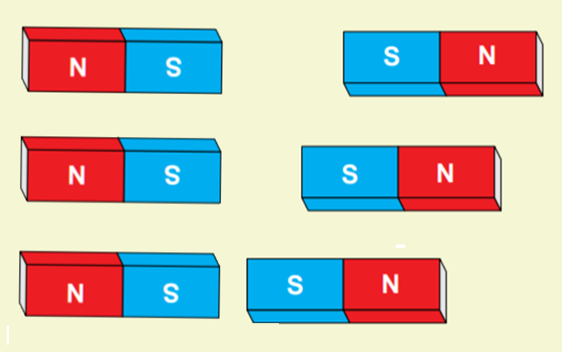
SDZ, str. 147
Med magneti delujejo privlačne in odbojne SILE.
Pri zapisu odgovorov si pomagaj tudi z razlago na tej drsnici.

Slide 7
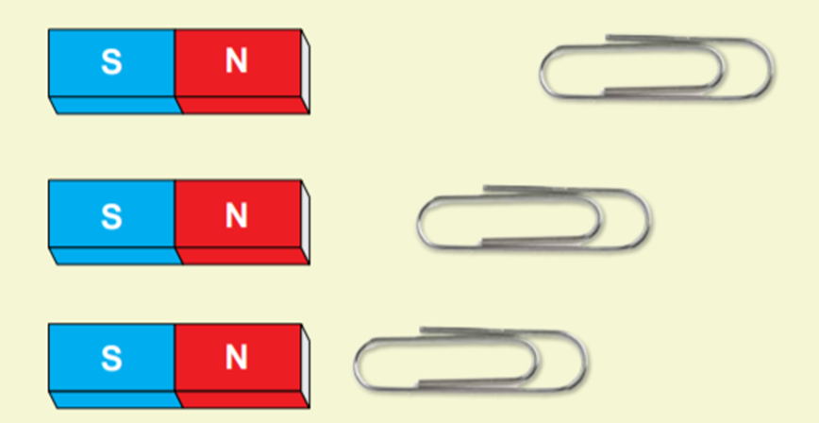
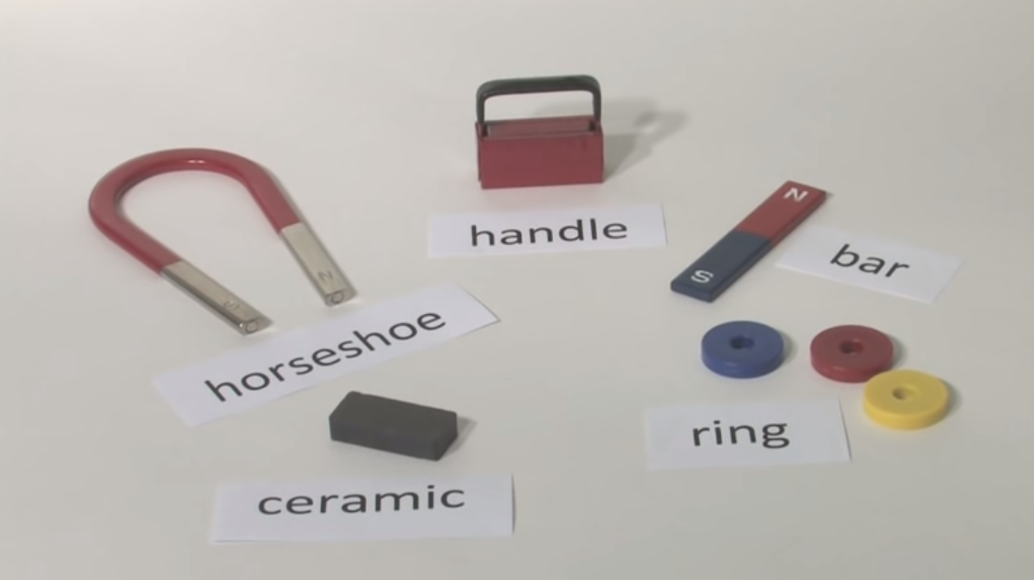
SDZ, str. 147
Kaj se zgodi, ko se z magnetom približujemo sponki, ki vsebuje železo?
Četudi se sponke ne dotaknemo, jo lahko premaknemo. Torej magnetna sila deluje na daljavo.
https://www.youtube.com/watch?v=oHMSgKKi3jc

Slide 8
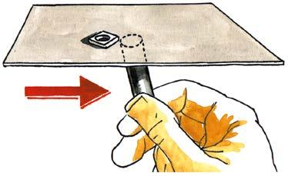
Magnetna sila deluje na daljavo.
Četudi med magnet in predmet, ki vsebuje železo, postavimo oviro (papir, les, guma, steklo, plastika …), ga z magnetom lahko premikamo, ne da bi se ga dotaknili.
Če imaš magnet, preveri.

Slide 9
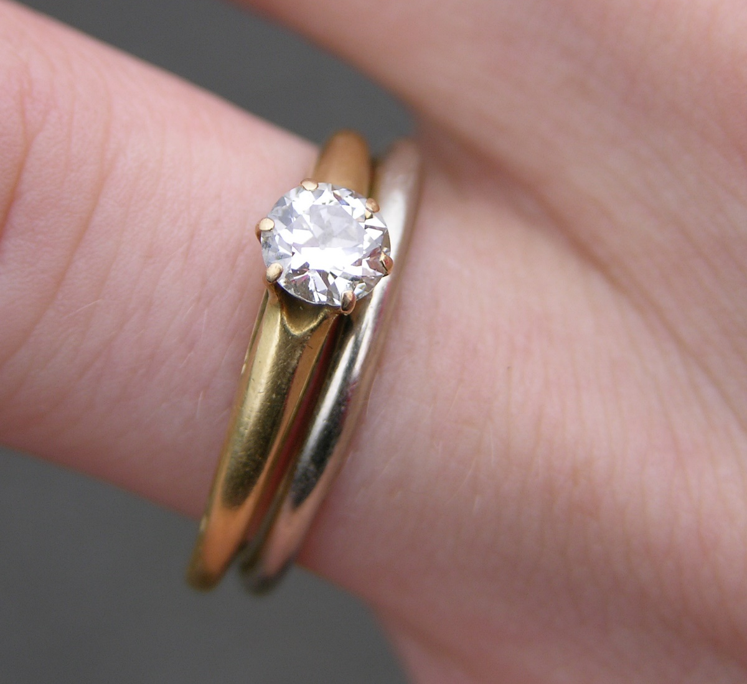
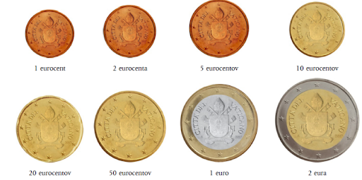
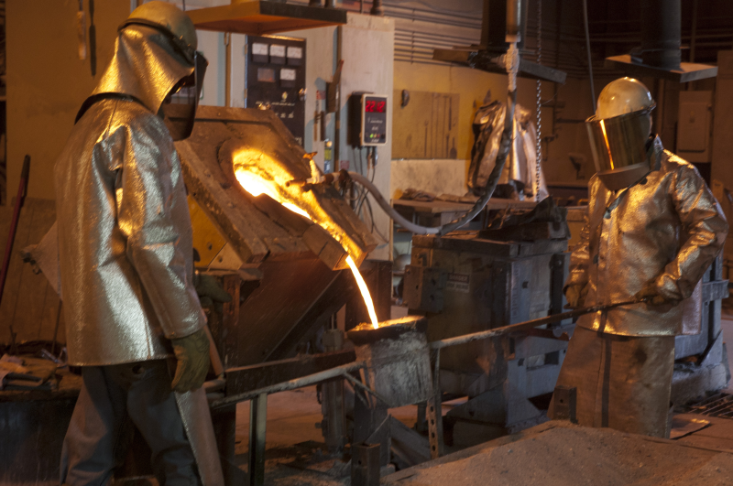
DODATNA NALOGA
Če imaš magnet, zaprosi starše, da ti posodijo nakit iz zlata ali srebra. Z magnetom preveri, ali zlato in srebro privlačita magnet.
Pri euro kovancih opazimo, da so iz različnih kovin.
Z magnetom preveri, katere privlači magnet.
Jeklo je zlitina železa in drugih kovin, ki ga pridobijo s taljenjem pri zelo visokih temperaturah. Ker jeklo vsebuje železo, ga privlači magnet.

Slide 10
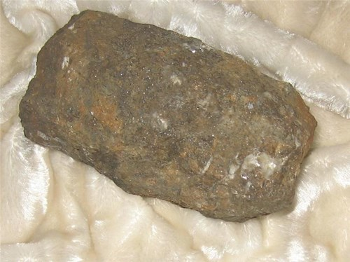
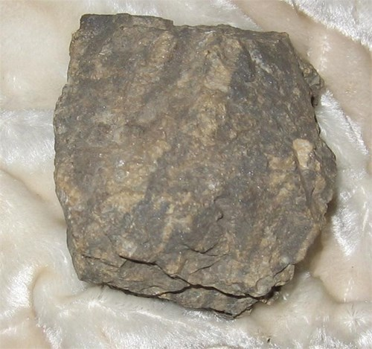
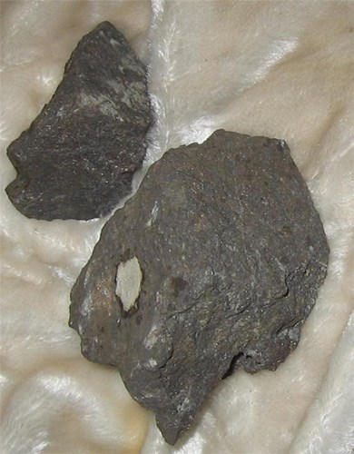
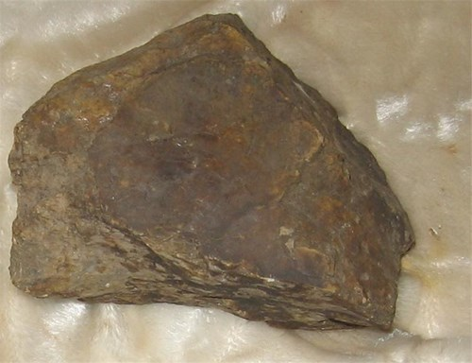
ŽELEZOVA RUDA

